Slide 1
ФГБОУ ВО ОрГМУ Минздрава России кафедра госпитальной терапии им. Р.Г. Межебовского
Дифференциальная диагностика и лечение при бронхообструктивном синдроме

Slide 2
Бронхообструктивный синдром (БОС) – это клинический симптомокомплекс, характеризующийся нарушением проходимости бронхиального дерева, которое может быть вызвано как функциональными (обратимыми), так и органическими (необратимыми) причинами.

Slide 3
Функциональные (обратимые) механизмы бронхообструкции:
Воспалительное набухание слизистой оболочки.
Возникает при инфекционном (вирусном, бактериальном) или неинфекционном (аллергическом, токсическом) воспалении. Медиаторы воспаления (гистамин, серотонин, лейкотриены, простагландины) увеличивают проницаемость сосудов, вызывают отек слизистой и гиперсекрецию слизи.
Бронхоспазм.
Спазм гладкой мускулатуры бронхов может быть вызван дегрануляцией тучных клеток и эозинофилов, высвобождением бронхоконстрикторных медиаторов (например, при аллергическом воспалении). Также бронхоспазм может развиваться из-за раздражения блуждающего нерва и активации холинергических механизмов.
Гиперсекреция вязкой слизи.
Стимуляция секретирующих клеток лейкотриенами, протеиназами и нейропептидами приводит к образованию густого бронхиального секрета, который затрудняет проходимость дыхательных путей.
Мукоцилиарная недостаточность.
Нарушение функции мерцательного эпителия и транспорта слизи, что способствует застою секрета и обструкции.

Slide 4
Органические (необратимые) механизмы бронхообструкции:
Перибронхиальный фиброз.
Хроническое воспаление приводит к уплотнению соединительной ткани вокруг бронхов, ремоделированию бронхов, что увеличивает сопротивление дыхательных путей.
Эмфизема легких.
Разрушение альвеолярных стенок и эластической стромы под действием нейтрофильных протеаз и оксидативного стресса вызывает потерю эластичности легких. Это приводит к экспираторному коллапсу бронхов и формированию «воздушных ловушек».
Рубцовый стеноз бронха.
Сдавление бронхов извне.
Объемные процессы в средостении (опухоли, лимфаденопатия, аномалии сосудов) или эмфизематозная ткань могут механически сдавливать бронхи.
Внутрибронхиальная обструкция.
Инородные тела, опухоли, центральный рак бронха могут блокировать просвет дыхательных путей.

Slide 5
Другие механизмы бронхообструкции:
Застойное набухание слизистой при левожелудочковой сердечной недостаточности из-за нарушения кровообращения в малом круге.
Гиперосмолярный механизм при вдыхании сухого или холодного воздуха, который вызывает раздражение рецепторов и бронхоспазм.
Дискинетический механизм связан с врожденным недоразвитием мембранозной части трахеи и бронхов, что приводит к закрытию просвета при вдохе.

Slide 6
Бронхообструктивный синдром не является самостоятельным диагнозом и требует выявления основной патологии. БОС возникает при различных заболеваниях и состояниях, которые можно разделить на несколько групп:
1. Заболевания органов дыхания: бронхиальная астма, хроническая обструктивная болезнь легких, острый обструктивный бронхит и бронхиолит, муковисцидоз, бронхолегочная дисплазия, пороки развития бронхов и трахеи.
2. Заболевания желудочно-кишечного тракта: гастроэзофагеальный рефлюкс (ГЭРБ), трахеопищеводный свищ (заброс содержимого желудка в пищевод и дыхательные пути может провоцировать бронхообструкцию), диафрагмальная грыжа (за счет сдавления легких и бронхов, сместившимися в грудную клетку органами брюшной полости).
3. Наследственные и метаболические заболевания: дефицит α1-антитрипсина, мукополисахаридозы, рахитоподобные заболевания.
4. Инфекционные и паразитарные заболевания (чаще у детей): вирусные и бактериальные инфекции, паразитозы.
5. Сердечно-сосудистые заболевания: врожденные пороки сердца с легочной гипертензией.
6. Механические и обтурационные причины: аспирация инородных тел, опухоли трахеи и бронхов, средостения.

Slide 7
Бронхиальная астма (БА) – гетерогенное заболевание, характеризующееся хроническим воспалением дыхательных путей, наличием респираторных симптомов, таких как приступы затруднения дыхания, удушья, свистящие хрипы, одышка, заложенность в груди и кашель, которые варьируют по времени и интенсивности, и проявляются вместе с вариабельной обструкцией дыхательных путей.

Slide 8
Эпидемиология
Бронхиальная астма относится к числу наиболее распространенных заболеваний органов дыхания.
Распространенность БА в мире колеблется в широких пределах – от 3% до 12%. Особенно большое распространение бронхиальная астма получила в экономически развитых странах.
В РФ распространенность БА среди взрослых составляет 6,9%, а среди детей и подростков – около 10%.
Наиболее подвержены БА дети и подростки (особенно мальчики) до 15 лет.
В возрасте от 15 до 30 лет заболеваемость существенно снижается, а после 40 лет вновь возрастает, причем заболеваемость женщин в возрасте до 65 лет становится выше, чем мужчин.

Slide 9
Классификация бронхиальной астмы
По фенотипам:
Аллергическая (атопическая) БА:
    • обычно начинается в детстве
    • связана с наличием других аллергических болезней (атопический дерматит, аллергический ринит, пищевая аллергия) у пациента или родственников
    • эозинофильное воспаление дыхательных путей
    • хороший ответ на терапию ингаляционными глюкокортикостероидами (ИГКС)
    • является показанием для проведения АСИТ
Неаллергическая БА (в том числе «аспирин-чувствительная», профессиональная):
    • встречается преимущественно у взрослых
    • не связана с аллергией
    • эозинофильное, нейтрофильное, смешанное или малогранулоцитарное воспаление дыхательных путей
    • ответ на ИГКС может быть недостаточным
БА с поздним дебютом:
    • чаще у женщин
    • дебют во взрослом возрасте
    • не связана с аллергией
    • относительная рефрактерность к терапии СГКС или необходимость в более высоких дозах ИГКС
БА с фиксированной обструкцией дыхательных путей:
    • пациенты с длительным анамнезом БА
    • развивается фиксированная обструкция дыхательных путей вследствие ремоделирования бронхиальной стенки.
БА у пациентов с ожирением: выраженные респираторные симптомы, не связанные с эозинофильным воспалением.

Slide 10
2. по степени тяжести для пациентов, получающих лечение (на основании проводимого лечения):
  Легкая БА: хорошо контролируется на фоне терапии в объеме 1 или 2 ступени по GINA
  Среднетяжелая БА: хорошо контролируется на фоне терапии 3 или 4 ступени по GINA.
  Тяжелая БА: БА, которая для достижения контроля требует терапии, соответствующей 5 ступени по GINA, при этом, попытки снижения объема контролирующей терапии неизменно приводят к потере контроля симптомов БА, или астма остается неконтролируемой,
Поскольку течение БА крайне вариабельно, степень тяжести заболевания может меняться на протяжении месяцев и лет.

Slide 11
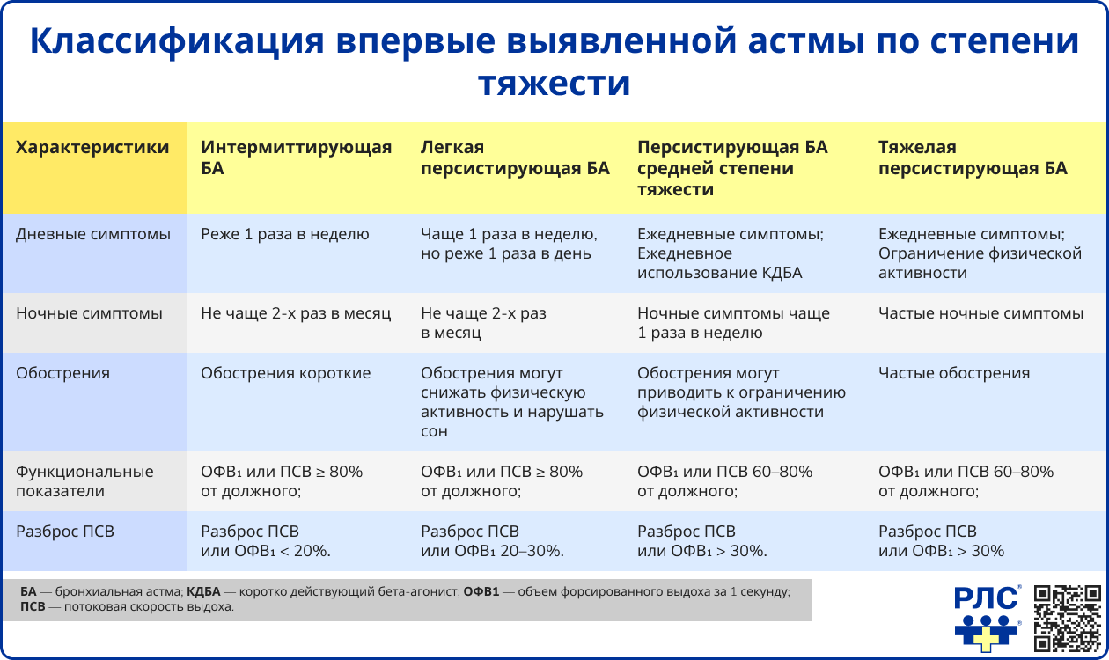
3. по степени тяжести для пациентов с впервые выявленной БА (на основании клинической картины):

Slide 12
4. по уровню контроля:
контролируемая;
частично контролируемая;
неконтролируемая.
Уровень контроля БА определяется по частоте дневных и ночных приступов БА, потребности в симптоматической терапии и ограничению в активности в результате БА.
5. по стадиям заболевания:
- ремиссия
- обострение

Slide 13
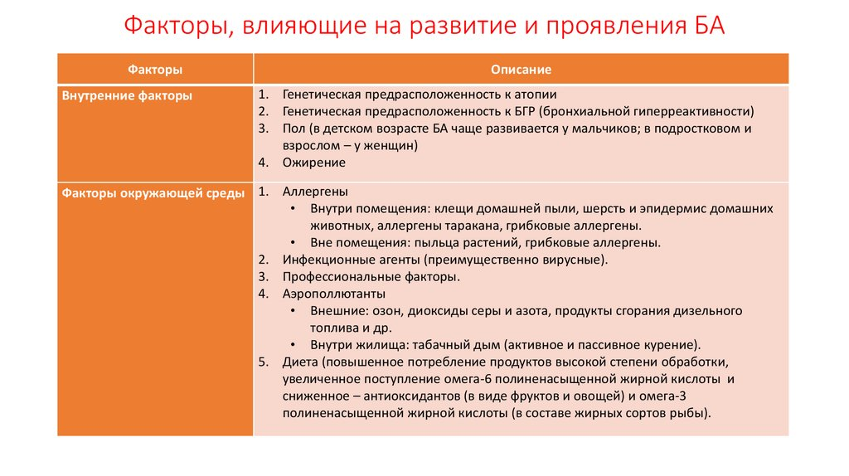
Этиология
Выделяют 2 группы факторов, способствующих появлению и развитию бронхиальной астмы.
Внутренние факторы – обуславливают повышенную склонность пациента к возникновению болезни.
Факторы окружающей среды – факторы, непосредственно вызывающие развитие БА

Slide 14
Патогенез
Бронхиальная астма, независимо от ее формы, клинико-патогенетического варианта и конкретных этиологических факторов, ведущих к ее развитию, представляет собой хроническое воспалительное заболевание дыхательных путей, отличающееся выраженной гиперреактивностью бронхов и возникновением бронхиальной обструкции, обусловленной несколькими патогенетическими механизмами:
острым спазмом гладкой мускулатуры бронхов;
воспалительным отеком стенки бронхов;
формированием в просвете воздухоносных путей слизистых пробок;
морфологической перестройкой стенки бронхов и перибронхиальной ткани.
Механизмы формирования хронического воспаления бронхов при экзогенной (атопической, аллергической) и эндогенной (неаллергической) БА несколько различаются между собой, однако в обоих случаях реализация этих механизмов приводит к высвобождению большого количества медиаторов, вызывающих и поддерживающих характерный для БА воспалительный процесс в стенке бронха.

Slide 15
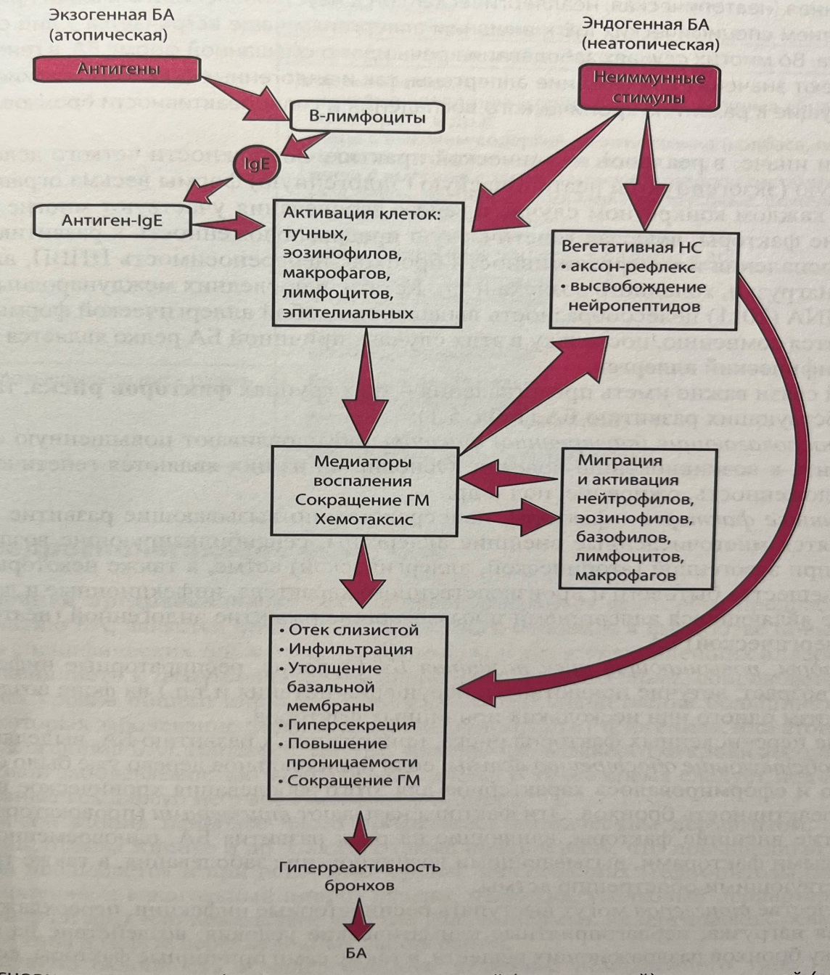
При экзогенной форме БА процесс высвобождения медиаторов воспаления инициируется IgЕ-зависимой аллергической реакцией немедленного типа. При эндогенной форме БА активация тучных клеток, эозинофилов, лимфоцитов, метаболизма арахидоновой кислоты, выделение нейропептидов и преобладание тонуса блуждающего нерва с образованием простагландинов, лейкотриенов, тромбоксана и других медиаторов воспаления происходит без участия IgЕ-зависимой аллергической реакции немедленного типа, например под влиянием прямого раздражающего или токсического действия неаллергических агентов на воздухоносные пути.
Тем не менее, в обоих случаях в результате формирования хронического воспаления стенки бронхов наблюдается повреждение эпителия, повышение тонуса гладкой мускулатуры, воспалительный отек стенки бронхов, гиперсекреция слизи и формирование бронхообструктивного синдрома.

Slide 16
Клиническая картина
чрезвычайно разнообразна и зависит от возраста, фазы болезни (обострение/ремиссия), фенотипа астмы, выраженности бронхообструктивного синдрома и т.д.
в большинстве случаев первыми клиническими проявлениями БА являются не развернутые приступы удушья, а пароксизмы дыхательного дискомфорта в виде относительно коротких эпизодов внезапно наступающего затрудненного свистящего дыхания и/или кашля, вызванными контактом пациента с многочисленными специфическими и неспецифическими провоцирующими факторами (триггерами).
с момента появления первых пароксизмов кашля и свистящего затрудненного дыхания до возникновения типичных развернутых приступов удушья и установления диагноза БА проходят месяцы и годы.
в более редких случаях первым проявлением бронхиальной астмы становится развернутый приступ удушья.

Slide 17
Развернутая клиническая картина БА складывается из периодов обострения и ремиссии.
Обострение БА - эпизоды нарастающей одышки, кашля, свистящих хрипов или заложенности в грудной клетке, учащения приступов затруднения дыхания и удушья, требующие изменений обычного режима терапии. Для обострения характерно снижение пиковой скорости выдоха (ПСВ) и объёма форсированного выдоха за 1 секунду (ОФВ₁). Провоцируют возникновение обострения многочисленные факторы риска.
Обострение может развиваться как у пациентов с уже установленным диагнозом БА, так и быть первым проявлением заболевания вне зависимости от его тяжести. Разрешение симптомов происходит, как правило, в сроки 5-14 дней.
В развитии приступа удушья выделяют три периода:
1) период предвестников (продромальный период);
2) период удушья;
3) период обратного развития приступа.

Slide 18
Период предвестников.
Развивается за несколько минут, часов или даже дней до начала приступа. Чаще всего появляются признаки вазомоторного или аллергического ринита и конъюнктивита, у некоторых больных резко изменяется настроение, возникает внутреннее беспокойство, раздражительность, психическая депрессия, головные боли. Чрезвычайно характерно появление приступообразного, мучительного малопродуктивного кашля, который сопровождается ощущением заложенности в груди, быстро нарастающей одышкой экспираторного характера, и вскоре перерастает в удушье.

Slide 19
Приступ удушья.
Появляется чувство нехватки воздуха и затрудненного дыхания. Пациент жадно «хватает» воздух ртом, делая короткий вдох. Выдох резко затруднен, его продолжительность становится в 3-4 раза больше, чем продолжительность вдоха. Нередко такое затрудненное дыхание сопровождается слышимыми на расстоянии громкими дистанционными сухими хрипами (преимущественно высокотональными).
Осмотр. Вынужденное положение больного – сидит или стоит, опираясь руками на колени, край кровати или стола. Больной обычно возбужден. Лицо выражает страдание и испуг. Речь затруднена. Кожные покровы бледные с сероватым оттенком. При нарастании дыхательной недостаточности и гипоксемии появляется диффузный, серый цианоз. Кожа влажная, нередко заметны капельки пота на лице, шее, грудной стенке. ЧДД увеличено до 20-24 в 1 мин. Во время приступа удушья резко повышается воздушность легких и увеличивается объем грудной клетки. Грудная клетка как бы застывает в положении вдоха, а объем ее дыхательных движений резко уменьшается. Надключичные ямки сглажены или выбухают.
При перкуссии определяется коробочный звук за счет значительного увеличения воздушности легких. Нижние границы легких опущены, верхние – приподняты. Дыхательная экскурсия нижнего края легких снижена. Границы сердца обычно не определяются из-за выраженной эмфиземы легких
При аускультации во время приступа астмы определяется ослабленное дыхание с удлиненным выдохом, одинаковое над симметричными участками легких. Над всей поверхностью легких выслушивается большое количество сухих хрипов, причем преобладают дискантовые (высокие) хрипы. Хрипы выслушиваются в обе фазы дыхания, но более интенсивны и многообразны во время продолжительного выдоха. Тоны сердца приглушены, ритмичные, отмечается тахикардия до 100-110 в минуту. В тяжелых случаях может определяться аритмия, нередко возникающая на фоне приема симпатомиметиков или теофиллина, а также акцепт II тона на легочной артерии, свидетельствующий о повышении давления в легочной артерии. При среднетяжелом и тяжелом приступах удушья может определяться парадоксальный пульс с колебаниями систолического АД иа вдохе и выдохе больше 15-20 мм. рт. ст.

Slide 20
Период обратного развития приступа.
В большинстве неосложненных случаев приступ удушья купируется только после применения бронходилататоров. При разрешении приступа удушья возобновляется кашель, который теперь сопровождается отхождением вязкой «стекловидной» мокроты, иногда в виде своеобразных «слепков» мелких бронхов. После этого состояние больного постепенно улучшается и приступ купируется. Продолжительность приступов удушья варьируют в широких пределах — от нескольких десятков минут до нескольких часов и даже суток.
Фаза ремиссии.
В межприступный период состояние больного БА определяется множеством факторов: возрастом больного, тяжестью течения и характером ремиссии заболевания (стабильной, нестабильной), наличием осложнений БА (эмфиземы легких, хронической дыхательной недостаточности, легочной артериальной гипертензии, легочного сердца и др.), выраженностью хронического бронхообструктивного синдрома, сопутствующими заболеваниями (инфекциями воздухоносных путей, внелегочными проявлениями атопического синдрома и др.), наличием побочных реакций и осложнений длительного лечения БА и т.д. Таким образом, клиническая картина БА в межприступный период может быть весьма многообразной, чем во время приступа удушья.

Slide 21
Диагностика
Диагноз бронхиальной астмы устанавливается на основании:
анализа жалоб и анамнеза пациента,
характера клинических симптомов,
данных физикального обследования,
функциональных методов обследования,
результатов специфического аллергологического обследования

Slide 22
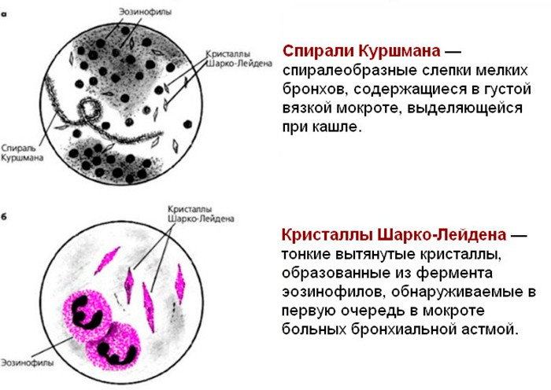
Лабораторная диагностика.
1. общий (клинический) анализ крови для выявления возможного повышения уровня эозинофилов или выявления маркеров инфекционного воспаления.
2. общий анализ мокроты с цитологическим исследованием с целью определения фенотипа БА, дифференциальной диагностики с другой патологией нижних дыхательных путей.
Эозинофилия мокроты ≥3% является одним из биомаркеров эозинофильного воспаления, характерного наряду с другими признаками для эозинофильного фенотипа БА.
При микроскопическом исследовании в мокроте больных БА обнаруживают клетки мерцательного эпителия, большое количество эозинофилов, а также спирали Куршмана и кристаллы Шарко-Лейдена. Спирали Куршмана представляют собой своеобразные слизистые слепки мелких бронхов. Кристаллы Шарко-Лейдена – продукты кристаллизации белков, образующихся при распаде эозинофилов. Это бесцветные образования, имеющие форму октаэдра. Обычно их выявляют при патологических состояниях, сопровождающихся увеличением в мокроте количества эозинофилов.
3. уровень общего иммуноглобулина Е с целью определения фенотипа заболевания, а также для определения показаний (в случае необходимости) к терапии омализумабом.

Slide 23
Инструментальная диагностика
Спирометрия.
Рекомендуется проведение спирометрии при установке диагноза БА, через 2-4 недели после назначения терапии и каждые 6-12 мес при диспансерном наблюдении
Основные показатели спирометрии, оцениваемые в клинической практике при диагностике БА: объем форсированного выдоха за 1 секунду (ОФВ₁), жизненная емкость легких (ЖЕЛ) и форсированная жизненная емкость легких (ФЖЕЛ), соотношение ОФВ₁/ФЖЕЛ (индекс Генслара) или ОФВ₁/ЖЕЛ (индекс Тиффно), являющиеся диагностическими при бронхиальной обструкции.
По уроню отклонения ОФВ₁ от должных величин оценивают степени тяжести обструктивных нарушений. За нижнюю границу нормы принимают уровень 80% от должных величин.
Из-за обратимости брнхиальной обструкции нормальные показатели спирометрии не исключают диагноз БА

Slide 24
Бронходилятационный тест – спирометрия с фармакологической пробой – для установления обратимости бронхиальной обструкции.
Бронходилятационный тест считается положительным в случае прироста ОФВ₁ не менее 12% и не менее 200 мл от исходного значения.
Отрицательный бронходилятационный тест не исключает диагноз БА, может наблюдаться как при тяжелом обострении, так и у пациентов с длительной стойкой ремиссией (при исходных максимальных показателях ОФВ1 ≥100% от д.в.).
Бронхоконстрикторный тест с физической нагрузкой проводится пациентам с подозрением на БА при нормальных исходных показателях спирометрии и отрицательном бронходилятационном тесте. Тест считается положительным в случае снижения ОФВ₁ не менее 10% (от исходного значения).

Slide 25
Пикфлоуметрия – это метод оценки функции внешнего дыхания путем измерения пиковой скорости выдоха (ПСВ) – максимальной скорости, с которой человек может выдохнуть воздух из легких.
Используется при невозможности проведения спирометрии при установке диагноза БА, а при установленном диагнозе – для оценки контроля и выявления рисков обострения.
Выявление повышенной средней суточной вариабельности ПСВ >20% подтверждает диагноз бронхиальной астмы, а величина отклонений прямо пропорциональна тяжести течения болезни.
Результаты пикфлоуметрии свидетельствуют в пользу диагноза бронхиальная астма, если ПСВ увеличивается по крайней мере на 15% после ингаляции бронхолитика или при пробном назначении ИГКС.
Увеличение среднесуточных колебаний ПСВ на ≥30% или снижение индивидуального лучшего показателя на ≥20% свидетельствует об ухудшении контроля БА и повышенном риске обострения.
Пикфлоуметрия не может заменить спирометрию, но неоценима для ежедневного мониторинга функции легких в домашних условиях при длительном наблюдении и лечении БА.

Slide 26
Определения уровня оксида азота в выдыхаемом воздухе (FeNO) при установке диагноза – для выявления признаков эозинофильного воспаления дыхательных путей и определения фенотипа, при установленном диагнозе – для оценки эффективности ИГКС, контроля БА и выявления рисков обострения.
Пульсоксиметрия при обострении для выявления степени дыхательной недостаточности.
Рентгенография легких или компьютерной томографии органов грудной полости с целью выявления осложнений течения заболевания, сопутствующих заболеваний, или с целью дифференциальной диагностики с другой патологией нижних дыхательных путей.
Бронхоскопия, эзофагогастроскопия, электрокардиография с целью выявления сопутствующих заболеваний, влияющих на течение и выбор терапии БА, или с целью дифференциальной диагностики.

Slide 27
Оценка аллергологического статуса.
1. кожные пробы с наиболее вероятными аллергенами (скарификационные, уколочные, внутрикожные).
Кожные пробы — это наиболее простой, удобный и достаточно достоверный способ выявления специфических IgE-антител. Кожные пробы применяют для выявления аллергенов, контакт с которыми вызвал заболевание. Метод основан на возникновении аллергической реакции немедленного типа при контакте специфического аллергена с кожей, ранее сенсибилизированной циркулирующими специфическими IgE-антителами.
В результате такой реакции на коже в месте введения аллергена образуется эритема и волдырь (папула), появляется зуд кожи, что расценивается как положительный результат пробы. При выборе аллергенов, которые используются для проведения кожных проб, обязательно учитывают анамнестические данные.
Кожные пробы выполняют только в фазе ремиссии заболевания, учитывая тяжесть клинической картины и срок, прошедший с момента последнего обострения.
2. Определение уровня антител к антигенам растительного, животного и химического происхождения в крови (определение уровня аллерген-специфических IgE антител) с целью подтверждения аллергического фенотипа БА, выявления причинно-значимых аллергенов для выработки рекомендаций по образу жизни, питанию и определения целесообразности проведения аллерген-специфической иммунотерапии.
Особенно важно при неубедительных результатах кожных проб либо при невозможности их постановки (например, в период обострения аллергического заболевания или наличии иных противопоказаний), отсутствии необходимых диагностических аллергенов.

Slide 28
Лечение (вне обострения)
Основной целью лечения БА является достижение и поддержание контроля над клиническими проявлениями заболевания. Такой контроль подразумевает достижение следующих эффектов:
  - минимизации симптомов заболевания;
  - поддержания нормального уровня активности;
  - достижения нормальных или близких к нормальным показателям функции легких (ОФВ1, ПОС и др.);
  - предупреждения обострения БА;
  - достижения минимальной потребности в бронхолитиках и/или ИГКС;
  - предотвращения нежелательных эффектов противоастматических препаратов;
  - предупреждения смертей от БА.

Slide 29
Лекарственные средства для лечения бронхиальной астмы условно делят на препараты, контролирующие течение заболевания (поддерживающая терапия), которые принимают ежедневно и длительно, и препараты неотложной помощи, используемые для облегчения симптомов болезни, которые принимают по потребности.
К препаратам для поддерживающей терапии, обладающим доказанным противовоспалительным действием относят:
  - ингаляционные и системные ГКС (наиболее эффективные);
  - антилейкотриеновые средства
  - ингаляционные β2-агонисты длительного действия в комбинации с ИГКС
  - теофеллин замедленного высвобождения
  - антитела к IgE.
К препаратам для облегчения симптомов БА, быстро устраняющим бронхоспазм и купирующим симптомы заболевания, относятся:
  - ингаляционные β2-агонисты короткого действия
  - системные ГКС
  - ингаляционные антихолинергические средства
  - теофиллин короткого действия

Slide 30
Принципы лечения БА построены на ступенчатом подходе. Цель такого подхода – достижение как можно более полного контроля над БА с применением наименьшего количества ЛС.
Каждому пациенту назначается лечение, соответствующее одной из пяти «ступеней терапии». Первоначальный выбор «ступени терапии» зависит от выраженности клинических проявлений БА и наличия факторов риска обострений заболевания. В процессе лечения проводится непрерывная оценка контроля над БА и при необходимости – коррекция медикаментозной терапии.
При усугублении течения заболевания и недостаточном контроле количество и частота приема ЛС увеличивается («ступень вверх»), при приемлемой эффективности терапии и хорошем контроле над БА ≥3 месяцев – уменьшается («ступень вниз»).
Каждая ступень противоастматической терапии включает несколько альтернативных вариантов лекарственных препаратов для поддерживающего лечения, хотя и с разной эффективностью.

Slide 31
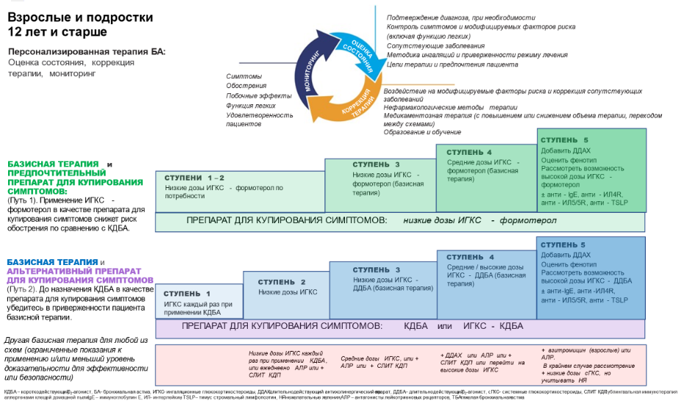

Slide 32
Хроническая обструктивная болезнь легких (ХОБЛ) - гетерогенное состояние легких, характеризующееся хроническими респираторными симптомами (одышка, кашель, отхождение мокроты) и обострениями из-за поражения дыхательных путей (бронхит, бронхиолит) и/или альвеол (эмфизема), которые вызывают персистирующее, часто прогрессирующее ограничение воздушного потока.

Slide 33
Эпидемиология
В настоящее время ХОБЛ относится к наиболее распространенным заболеваниям человека, что обусловлено непрекращающимся загрязнением окружающей среды, усиливающимся табакокурением и повторяющимися респираторными инфекционными заболеваниями.
ХОБЛ является 3-й лидирующей причиной смерти в мире, ежегодно от ХОБЛ умирает около 2,8 млн человек, что составляет 4.8% всех причин смерти.
Чаще болеют мужчины в возрасте после 40 лет, однако доля женщин в структуре заболеваемости растет.
ХОБЛ и нарушенная легочная функция независимо связаны с увеличением риска сердечно-сосудистых событий. Снижение функции легких (ОФВ1) является столь же сильным фактором риска сердечно-сосудистой смертности, как и основные факторы сердечно-сосудистого риска.

Slide 34
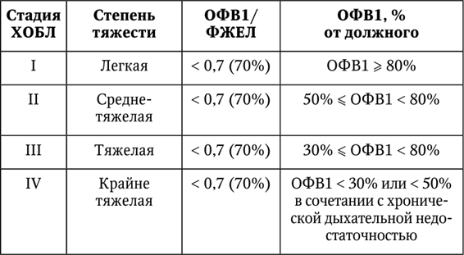
Классификация ХОБЛ
1. Спирометрическая классификация:
2. Классификация по фенотипам ХОБЛ:
Преимущественно бронхитический фенотип.
Преимущественно эмфизематозный фенотип.

Slide 35
3. Классификация по категориям (по группам заболевания).
Для установления группы заболевания необходимо оценить состояние пациента по модифицированной шкале одышки (Modified Medical Research Council – mMRC, 0-4 балла), провести оценочный тест по ХОБЛ (COPD Assessment Test — CAT, 0-40 баллов) и собрать анамнестические сведения о частоте обострений заболевания, в т.ч. потребовавших госпитализации в течение последних 12 мес.
Группа А — пациенты с баллами mMRC 0-1, баллами CAT <10 и без обострений или с одним среднетяжелым обострением, не приведшим к госпитализации, в предшествующем году.
Группа В — пациенты с баллами mMRC >2, баллами CAT >10 и без обострений или с одним среднетяжелым обострением, не приведшим к госпитализации, в предшествующем году.
Группа Е — пациенты с 2 и более среднетяжелыми обострениями или с 1 и более обострением, приведшим к госпитализации за последний год, независимо от баллов mMRC или CAT.

Slide 36
Этиология
ХОБЛ - мультифакториальное заболевание, в развитии которого играют роль, как эндогенные факторы, так и воздействие факторов внешней среды.
Эндогенные факторы риска включают генетические, эпигенетические и другие характеристики пациента, такие как:
- бронхиальная гиперреактивность (является фактором риска развития ХОБЛ даже в отсутствии БА);
- бронхиальная астма (БА) в анамнезе;
- перенесенные тяжелые повторные респираторные инфекции в детском возрасте;
- врожденный дефицит альфа₁-антитрипсина (аутосомно-рецессивное наследственное заболевание, предрасполагающее к развитию ХОБЛ, выявляется менее чем в 1% случаев).
Среди факторов окружающей среды курение остается основной причиной ХОБЛ (80-90%). Среди «курильщиков» хроническая обструктивиая болезнь легких развивается в 3-9 раз чаще, чем у некурящих лиц. Длительное раздражающее воздействие табачного дыма на альвеолярную ткань и систему сурфактанта способствует нарушению эластичности легочной ткани и возникновению эмфиземы легких.
Вторым фактором риска возникновения ХОБЛ являются профессиональные вредности, в частности работа на производстве, связанная с вдыханием пыли, содержащей кадмий, кремний и некоторые другие вещества.
В последние годы особое значение в возникновении ХОБЛ придается загрязнению атмосферного воздуха летучими поллютантами. К числу наиболее распространенных и опасных поллютантов окружающей среды относятся продукты сгорания дизельного топлива, выхлопные газа грузовых и легковых автомобилей (диоксид серы, азота углерода, свинец, угарный газ. Бензпирен), а также промышленные отходы – черная сажа, дымы, формальдегид и пр.

Slide 37
Патогенез
Патогенетические механизмы развития ХОБЛ:
Воспаление дыхательных путей
ХОБЛ характеризуется повышением количества нейтрофилов, макрофагов и Т-лимфоцитов (особенно CD8+) в различных отделах дыхательных путей и легких (как в проксимальных, так и в дистальных).
Ограничение воздушного потока и легочная гиперинфляция
Экспираторное ограничение воздушного потока является основным патофизиологическим нарушением при ХОБЛ. В его основе лежат как обратимые, так и необратимые компоненты.
К необратимым относятся:
  Фиброз и сужение просвета дыхательных путей;
  Потеря эластичной тяги легких вследствие альвеолярной деструкции;
  Потеря альвеолярной поддержки просвета малых дыхательных путей.
К обратимым причинам относятся:
  Накопление воспалительных клеток, слизи и экссудата плазмы в бронхах;
  Сокращение гладкой мускулатуры бронхов;
  Легочная гиперинфляция - ЛГИ (т.е. повышенная воздушность легких).
Нарушения газообмена
ХОБЛ тяжелого течения характеризуется развитием гипоксемии и гиперкапнии. Основным патогенетическим механизмом гипоксемии является нарушение вентиляционно-перфузионных отношений за счет увеличения физиологического мертвого пространства.
Легочная гипертензия
Легочная гипертензия может развиваться уже на поздних стадиях ХОБЛ вследствие обусловленного гипоксией спазма мелких артерий легких. Прогрессирующая легочная гипертензия может приводить к гипертрофии правого желудочка и в итоге к правожелудочковой недостаточности (легочному сердцу).
Системные эффекты
Характерной чертой ХОБЛ является наличие системных эффектов, основными из которых являются системное воспаление, кахексия, дисфункция скелетных мышц, остеопороз, сердечно-сосудистые события, анемия, депрессия и др. Механизмы, лежащие в основе данных системных проявлений пока недостаточно изучены.

Slide 38
Клиническая картина
Для ХОБЛ характерно медленное постепенное прогрессирование болезни, в связи с чем большинство больных обращается к врачу поздно, в возрасте 40-50 лет, когда уже налицо достаточно выраженные клинические признаки хронического воспаления бронхов и бронхообструктивного синдрома в виде кашля, затрудненного дыхания и сниженной толерантности к повседневной физической нагрузке.
Жалобы.
Кашель с небольшим отделением слизистой или слизисто-гнойной мокроты – наиболее ранний симптом, появляющийся у больных ХОБЛ еще в молодом возрасте, задолго до обращения за медицинской помощью долгое время возникает только по утрам («утренний кашель курильщика»). Со временем кашель становится «привычным» и беспокоит больного в течение дня и особенно ночью, когда пациенты занимают горизонтальное положение в постели. Кашель обычно усиливается в холодное и сырое время года, когда наиболее часто возникают обострения ХОБЛ.
Одышка. В большинстве случаев появляется через несколько лет от начала заболевания. Нередко начальные проявления обструктивного синдрома и дыхательной недостаточности воспринимаются больными лишь как небольшое затруднение в дыхании, дыхательный дискомфорт, возникающий при физической нагрузке. Постепенно пациенты начинают отмечать нарастающее снижение толерантности к физической нагрузке, что проявляется интуитивным уменьшением темпа ходьбы, необходимостью останавливаться для отдыха, например при подъеме по лестнице и т.п.
Со временем одышка становится основной жалобой больного ХОБЛ. В развернутой стадии одышка приобретает экспираторный характер, усиливаясь при физической нагрузке и обострениях заболевания.

Slide 39
Анамнез.
У всех пациентов с подозрением на ХОБЛ при сборе анамнеза рекомендуется оценивать статус курения и определять индекс курящего человека, а также оценивать профессиональный анамнез для выявления профессиональных факторов риска.
При сборе анамнеза рекомендуется оценивать также частоту предыдущих обострений ХОБЛ для оценки риска будущих обострений и определения категории (A, B, E).
Физикальное исследование.
Осмотр.
в начальных стадиях заболевания, существенных отличий от нормы, как правило, не обнаруживают.
при прогрессировании болезни появляется цианоз. Цианоз обычно приобретает диффузный характер и имеет своеобразный сероватый оттенок (диффузный серый цианоз). В большей степени он заметен на лице, верхней половине туловища. Кожа при этом на ощупь теплая, если отсутствуют признаки сердечной декомпенсации у больных хроническим легочным сердцем.
В некоторых случаях при осмотре можно выявить своеобразное утолщение концевых фаланг пальцев в виде барабанных палочек и изменение ногтей в виде часовых стекол (симптом «барабанных палочек» и «часовых стекол»).
Развитие декомпенсированного хронического легочного сердца и правожелудочковой недостаточности может сопровождаться появлением периферических отеков, а также изменением характера цианоза — он становится смешанным: на фоне диффузного окрашивания кожных покровов выявляется более интенсивная синюшиость губ, кончиков пальцев рук и т.п. (акроциаиоз).
Практически у всех больных ХОБЛ при осмотре выявляется эмфизематозная грудная клетка.

Slide 40
Пальпация.
Голосовое дрожание вследствие развития эмфиземы легких ослаблено, но одинаково на симметричных участках грудной клетки.
Перкуссия.
Перкуторно над всей поверхностью легких определяют коробочный перкуторный звук. Нижние границы легких смещены вниз, а верхние — вверх. Дыхательная экскурсия нижнего края легких, в норме составляющая 6 - 8 см, уменьшена.
Аускультация.
При аускультации чаще выслушивается ослабленное везикулярное дыхание, приобретающее особенно низкий оттенок («ватное дыхание»). Ослабление дыхания выражено одинаково над симметричными участками легких. Отмечается удлинение фазы выдоха. Наиболее характерным аускультативным признаком ХОБЛ являются рассеянные сухие хрипы. Хрипы лучше выслушиваются на протяжении выдоха и изменяются при покашливании (чаще исчезают или уменьшаются). Форсированный выдох, наоборот, приводит к усилению или появлению высокотональных сухих хрипов. Важным аускультативным феноменом у больных ХОБЛ являются дистанционные хрипы, выслушиваемые на расстоянии. Они обычно носят характер длительных протяжных разиотональных сухих хрипов, как правило, более выраженных на выдохе.
При исследовании сердечно-сосудистой системы могут быть выявлены признаки легочной артериальной гипертензии и легочного сердца.

Slide 41
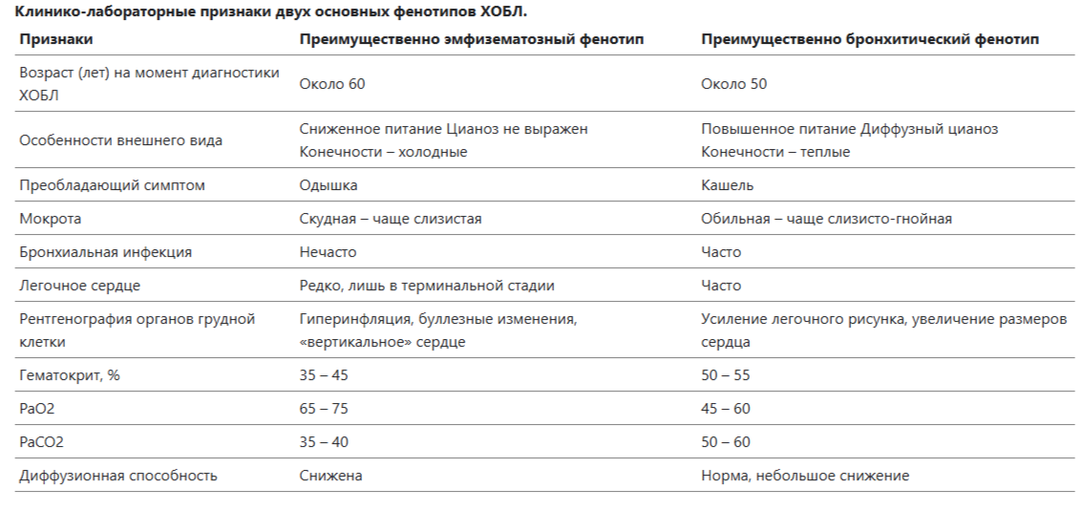
Различают 2 фенотипа ХОБЛ в зависимости от преобладания признаков хронического обструктивного бронхита («синюшние отечники») или эмфиземы («розовые пыхтельщики»).

Slide 42
Лабораторная диагностика
Развернутый общий анализ крови для скрининга общих патологий.
Определение уровня α1-антитрипсина в крови: рекомендуется пациентам с ХОБЛ моложе 45 лет, при быстром прогрессировании заболевания или наличии эмфиземы преимущественно в базальных отделах легких.
Инструментальная диагностика
Рентгенологическое исследование органов грудной клетки в двух проекциях является обязательным методом обследования всех больных ХОБЛ. В начальной стадии ХОБЛ рентгенологические изменения могут отсутствовать. По мере прогрессирования болезни начинают выявляться отчетливые рентгенологические признаки эмфиземы легких (увеличение воздушности и редукция сосудистого русла) и воспалительного поражения бронхов – тяжистость легочного рисунка (пневмосклероз).
В тяжелых случаях можно выявить рентгенологические признаки легочной артериальной гипертензии и хронического легочного сердца с гипертрофией и дилатацией правого желудочка.

Slide 43
Спирометрия является основным методом диагностики.
Уменьшение ОФВ1/ФЖЕЛ <0,7 от должного значения является основным спирографическим показателем, свидетельствующим о диагностически значимом ограничении экспираторного воздушного потока. В свою очередь степень ограничения воздушного потока и соответственно тяжесть бронхообструкции определяют, исходя из значений ОФВ1
У всех пациентов с подозрением на ХОБЛ при выявлении исходных признаков бронхиальной обструкции (ОФВ1/ФЖЕЛ <0,7) рекомендуется проведение бронходилатационного теста. При ХОБЛ в связи с преобладанием необратимых механизмов бронхообстукции результаты бронходилатационного теста отрицательные.
Компьютерная томография высокого разрешения (КТВР): не рекомендуется для рутинного обследования пациентов с ХОБЛ, но может быть использована в целях дифференциальной диагностики.
Пульсоксиметрия для оценки насыщения гемоглобина кислородом (SaO2).
Бодиплетизмография - для исключения смешанных обструктивно-рестриктивных нарушений.
Дополнительные рекомендации
У пациентов с одышкой, не соответствующей степени ограничения воздушного потока, необходимо исключить ХСН с помощью анализа кардиального анамнеза, клинических признаков, ЭКГ, ЭХОКГ, исследования натрийуретических пептидов.

Slide 44
Лечение
Цели лечения ХОБЛ можно разделить на 4 основные группы:
Устранение симптомов и улучшение качества жизни;
Уменьшение будущих рисков, т.е. профилактика обострений;
Замедление прогрессирования заболевания;
Снижение летальности.
Терапия ХОБЛ включает фармакологические и нефармакологические подходы.
Фармакологические методы лечения:
бронходилататоры (препараты для лечения обструктивных заболеваний дыхательных путей),
комбинации ИГКС и длительно действующих бронходилататоров (ДДБД), ингибиторы фосфодиэстеразы-4,
теофиллин,
вакцинацию против гриппа и пневмококковой инфекции.
Нефармакологические методы:
прекращение курения,
легочная реабилитация,
кислородотерапия,
респираторная поддержка
хирургическое лечение.

Slide 45
Лечение (вне обострения)
При лечении пациентов со стабильным течением ХОБЛ необходимо:
Отказ от курения.
Всем пациентам с ХОБЛ рекомендуется прекратить курение. Это наиболее эффективное вмешательство, влияющее на прогрессирование заболевания. Для поддержки отказа от курения могут назначаться фармакологические средства, например, варениклин или никотиновая заместительная терапия.
Купирование приступов.
Всем пациентам с ХОБЛ рекомендуется назначать короткодействующие бронходилататоры для использования по потребности (сальбутамол, ипратропия бромид).
Базисная терапия.
Основой лечения являются бронхорасширяющие препараты длительного действия (12–24 часа), которые используются в виде ингаляторов (порошковых или аэрозольных). Обычно назначают один или два бронхорасширяющих препарата в зависимости от тяжести симптомов. В некоторых случаях добавляют ингаляционные глюкокортикостероиды (ИГКС), если они дают дополнительный эффект.
Для лечения ХОБЛ рекомендуется использовать следующие длительнодействующие β2-агонисты (ДДБА) – формотерол, индакатерол, антихолинергические средства (ДДАХ): - тиотропия бромид, аклидиния бромид, гликопиррония бромид.
Теофиллин в качестве дополнительной терапии может рассматриваться у пациентов с тяжелыми симптомами

Slide 46
Дополнительные препараты могут назначаться при некоторых формах ХОБЛ :
  специальные противовоспалительные средства: рофлумиласт подавляет связанную с ХОБЛ воспалительную реакцию посредством ингибирования фермента фосфодиэстеразы-4;
  муколитические препараты (при бронхитическом фенотипе или бронхоэктазах);
  антибактериальные препараты системного действия (при обострениях);
  антиоксиданты.
Кислородотерапия
При насыщении гемоглобина кислородом (SaO₂) ≤88% рекомендуется длительная кислородотерапия. В домашних условиях используют кислородные концентраторы.
Вакцинация
Пациентам с ХОБЛ рекомендуется вакцинация против гриппа и пневмококковой инфекции для снижения риска респираторных инфекций.
Легочная реабилитация
Рекомендуется включать физические тренировки (например, на беговой дорожке или велоэргометре) и пешие прогулки. Это помогает повысить физический тонус и снизить степень одышки.
Хирургическое лечение
Пациентам с ХОБЛ с верхнедолевой эмфиземой и низкой переносимостью физической нагрузки рекомендуется проведение операции по уменьшению объема легких. Операция уменьшения объема легких проводится путем удаления части легкого для уменьшения гиперинфляции и достижения более эффективной насосной работы респираторных мышц. В настоящее время для уменьшения объема легких возможно использование и менее инвазивных методов – окклюзия сегментарных бронхов с помощью клапанов, специального клея и др. Трансплантация легких рекомендуется пациентам с крайне тяжелым течением ХОБЛ в особых клинических ситуациях

